Slide 1
SEGMENTASI, TARGETING DAN POSITIONING
Asnawati, SE., MM
Fakultas Ekonomi dan Bisnis
Universitas Mulawarman

Slide 2
STRATEGI PEMASARAN SASARAN
Kegiatan pemasaran dapat dilakukan dengan berbagai pola berdasarkan berapa yg dilayani dan bagaimana melayani pelanggan
Pola itu terdiri dari :
Pemasaran Massal : pemasaran yg dilakukan secara massal dengan membuat produk dg jenis yg sama mempromosikan dan menawarkan secara massal kepada semua pembeli

Slide 3
STRATEGI PEMASARAN SASARAN
Pemasaran berbagai produk : pemasar memproduksi dua macam atau lebih produk untuk memenuhi selera konsumen yg berbeda dan berubah setiap waktu
Pemasaran tersegmen : pola pemasaran dimana pemasar mengenali berbagai segmen pasar telebih dahulu, memilih satu atau beberapa segmen dan mengembangkan produk serta bauran pemasaran yg disesuaikan dengan masing2 segmen

Slide 4
STRATEGI PEMASARAN SASARAN
Pemasaran Mikro : pemasaran terarah dimana perusahaan menyesuaikan program pemasaran dengan kebutuhan dan keinginan dari segmen secara sempit

Slide 5
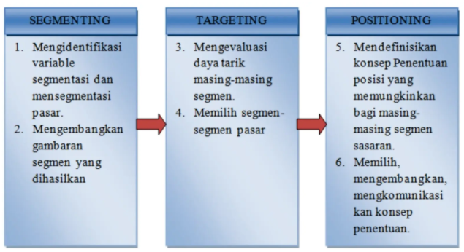
MODEL S-T-P

Slide 6
SEGMENTASI PASAR
Membagi pasar menjadi kelompok pembeli yang terbedakan berdasarkan kebutuhan, karakteristik atau tingkah laku yg berbeda
Membagi pasar dari yg semula heterogen manjadi bagian pasar yg relatif homogen

Slide 7
Menentukan Dasar Segmentasi Pasar
Segmentasi Geografis : membagi pasar menjadi unit geografis yg berbeda. Segemen geografis akan bermakna jika produk dapat dibedakan berdasarkan unsur-unsur geografis
Segmentasi Demografis : membagi pasar berdasarkan variabel seperti usia, jenis kelamin, ukuran keluarga, siklus hidup keluarga, pendapatan, pekerjaan dll

Slide 8
Menentukan Dasar Segmentasi Pasar
Segmentasi psikografis : membagi pasar berdasarkan kelas sosial, gaya hidup atau karakteristik kepribadian
Segmentasi Perilaku : membagi pasar berdasarkan pengetahuan, sikap, manfaat penggunaan atau respon konsumen terhadap sebuah produk

Slide 9
Segmentasi Efektif
Dapat diukur : ukuran , daya beli dan profil segmen dapat diukur sehingga dapat diketahui potensi ekonominya
Dapat dijangkau : dapat dijangkau dan dilayani secara efektif oleh sumberdaya yang dimiliki pemasar
Cukup besar : segmen pasarnya cukup besar dan cukup memberi keuntungan bila dilayani
Dapat dilaksanakan : program yg efektif dpt dirancang utk menarik dan melayani segmen

Slide 10
PENETAPAN TARGET PASAR
Proses mengevaluasi daya tarik setiap segmen pasar dan memilih satu atau beberapa segmen pasar untuk dimasuki
Mengevaluasi segmen pasar
Ukuran dan pertumbuhan segmen : ukuran dan pertumbuhan yang tinggi akan memberikan daya tarik yang tinggi
Daya tarik struktural segmen : tercermin bagaimana segmen dilayani oleh pesaing

Slide 11
PENETAPAN TARGET PASAR
Tujuan dan sumber daya perusahaan : kekuatan yg dimiliki oleh pemasar
Ketiga faktor tersebut dibandingkan pada segmen2 yg terbentuk sehingga dapat diketahui bagian pasar mana yg paling menarik, kurang menarik atau tidak menarik

Slide 12
PENETAPAN TARGET PASAR
Memilih strategi melingkup pasar
Pemasaran tanpa diferensiasi , strategi cakupan pasar dimana perusahaan memutuskan untuk mengabaikan perbedaan segmen dan menawarkan satu jenis produk kpd seluruh pasar
Pemasaran Terkonsentrasi, perusahaan memutuskan mencari pangsa pasar besar dalam satu atau beberapa segmen

Slide 13
PENETAPAN TARGET PASAR
Pemasaran dengan diferensiasi, perusahaan memutuskan untuk mengelompokan pasar dalam beberapa segmen pasar dan merancang produk yg berbeda utk masing2 segmen

Slide 14
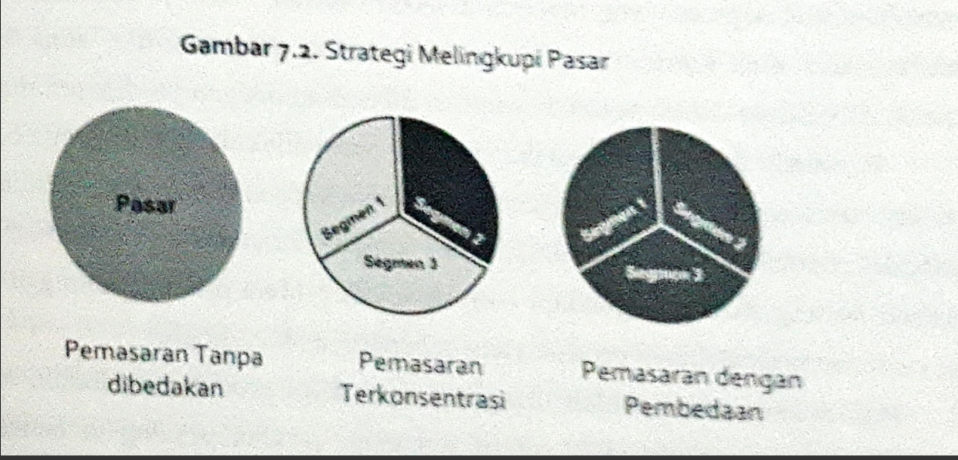
Strategi Melingkup Pasar

Slide 15
PEMBEDA DAN PEMOSISIAN PASAR
Pembeda dan pemosisian pasar perlu dilakukan karena banyak produk di pasar sehingga sulit mengenalkan produk kepada konsumen jika tidak melakukan pembeda produk
Pemosisian pasar adalah mengatur agar suatu produk menduduki tempat yg jelas dan berbeda relatif terhadap produk pesaing di benak konsumensasaran

Slide 16
PEMBEDA DAN PEMOSISIAN PASAR
Menganalisis posisi pesaing, Pemasar perlu mempersiapkan peta pemosisian perseptual yg memperlihatkan persepsi konsumen tentang merek produk tertentu dibandingkan merek produk pesaing
Menawarkan produk yang memiliki keunggulan kompetitif, pemasar harus dapat menunjukkan mengapa konsumen perlu memilih produk yang ditawarkan dibanding dg produk pesaing

Slide 17
PEMBEDA DAN PEMOSISIAN PASAR
Menyesuaikan elemen bauran pemasaran dengan pasar yang dituju, kesemua elemen produk perlu dibuat secara integratif sehingga dapat mengkomunikasikan hal yang sama
Mengevaluasi respon pasar sasaran dan memodifikasi strategi jika diperlukan, pemasar perlu memantau respon konsumen atas komunikasi yang dilakukan

Slide 18
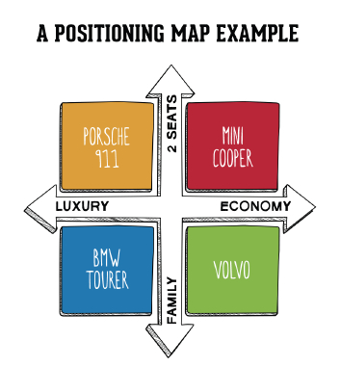

Slide 19
